Slide 1





Nya måltider i Region Skåne
Pensionärsrådet 2022-03-16
Region Skåne gör en måltidssatsning för ett friskare Skåne med fokus på större valfrihet. Utifrån politiska beslut pågår ett projektarbete som omfattar följande delar:
A
Produktion & distribution
av patientmåltider
B
Ombyggnationer
C
Förändrade arbetssätt & flöden
D
Måltider till personal, anhöriga och besökare
Projektsida

Slide 2

Utifrån Servicenämndens beslut
Produktion av kylda portionsförpackade maträtter i Ängelholm
2021 ​
Försörja två vård-byggnader, Malmö
Antal portioner 180 st.
Nytt produktionskök i Kristianstad 2024
Aktuella produktionsorter: Kristianstad, Hässleholm, Ystad, Ängelholm
Antal portioner 4 300 st.
Förstudie samt analys med förslag till personal-måltidskoncept
möjligheten för anhöriga och besökande att också få del av detta
Driftskostnad 196 Mkr
Investeringsutgift 202 Mkr (varav nytt produktionskök 120 Mkr)
2018års prisnivå

Slide 3
Projektstruktur
Styrgrupp
Regionservice
Vårdförvaltningar
Psykiatri & habilitering
Hälso- och sjukvårdsstyrning​
Regional utveckling
Projektledare
Regionservice medarbetare
Facklig och patient samverkan
Regionservice och övriga Region Skåne förvaltningar och funktioner
Regional facklig samverkan
Referensgrupp
Projektledare
Projektkoordinator
Vårdförvaltningar
Psykiatri & habilitering
Hälso- och sjukvårdsstyrning
Miljöstrateg
Strategiska kundrelationer
Regional utveckling
Patient samverkan
Projektgrupp
Projektledare
Delprojektledare
Projektkoordinator
Ekonomi
Kommunikation
Delprojekt A
Produktion & distribution av patientmåltider
Delprojekt B
Ombyggnationer
Delprojekt C
Förändrade arbetssätt & flöden
Delprojekt D
Måltider till personal, anhöriga och besökare
Regionala kostrådet
Designprinciper - Leveransmodell
Designprinciper - Leveransmodell
Designprinciper - Leveransmodell
Notes:
Styrgruppen ska bestå av representanter från Regionservice respektive de olika vårdförvaltningarna.
Projektgruppen redogör för referensgruppen de frågor som har diskuterats innan det tas vidare till styrgruppen.
Projektgruppen består av deltagare från Regionservice för att få framdrift i projektet enligt Steg I, produktionen som startar upp i Ängelholm 2021 och II när nytt produktionskök är klart i Kristianstad
Referensgrupp ”kostrådet” kopplat till delprojekt A ska vara behjälpliga med menyutvecklingen. Vi ska tillsammans med representanter från vården i regionala kostrådet utforma en meny för hela Region Skåne.
Respektive delprojektgrupp kommer att ha behov av direktkontakter med berörda vårdavdelningar

Slide 4
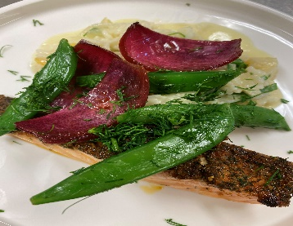
Nytt måltidskoncept
Konceptet bygger på
A la carte meny med ca 12 olika enportionsrätter
Längre hållbarhet ca 10 dagar
Önskad effekt
Tillgodose en utökad patientnytta – flexibilitet
Minskat matsvinn
Rullande meny för långliggare
Tillgodoser ca 75% av behoven
Bättre förutsättningar - ”Snygg och aptitliga måltid”
Lägre produktionskostnad
Minskad transport

Slide 5
Meny och utbud
A la carte meny
Få allergener
Smårätter
Mellanmål
Rullande meny
Specifika preferenser
Olika konsistenser
Passar många
Dessert
Aptiten tryter
Större variation

Slide 6
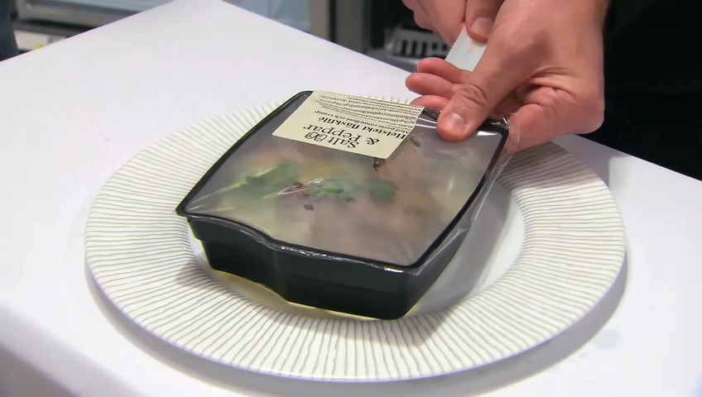

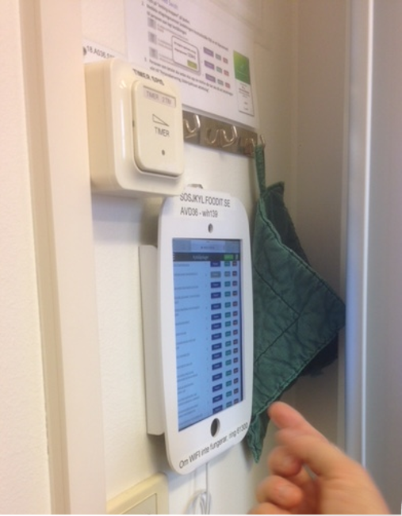

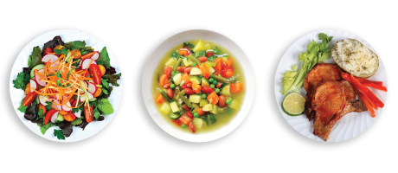


Vårt nya Måltidskoncept - Exempel
Digitalisering
Dagens måltidserbjudande:
CAFM

Slide 7



För att nå framgång
Mod, beslutsamhet och uthållighet
Utbildningsinsatser
Kommunikation med vårdförvaltningar och Övriga intressenter

